Slide 1
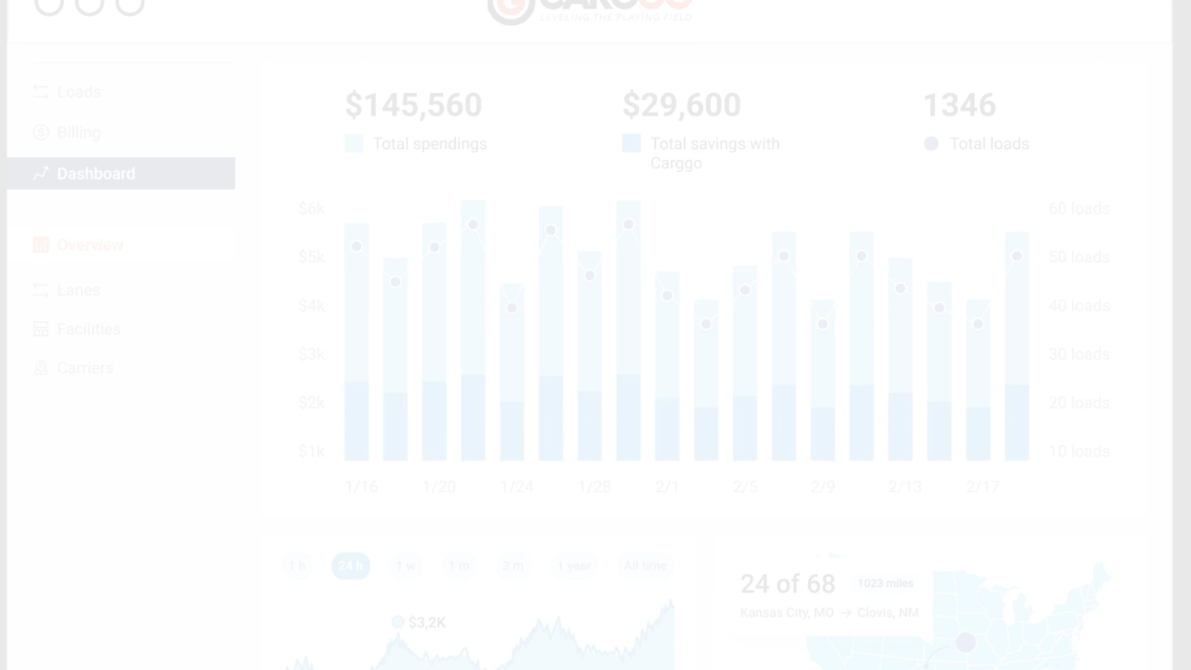
Dashboard de Fluxo de Cargas Especiais e Perigosas
KPIs Críticos e Esboço
Cliente: IPEM (Instituto de Pesos e Medidas)
Análise do fluxo de cargas especiais e perigosas de empresas com registro no RAPP
Avaliação estatística de acidentes viários com veículos pesados
IPEM

Slide 2







Objetivos do Dashboard
Fornecer uma ferramenta de Business Intelligence para análise do fluxo de cargas especiais e perigosas
Apresentar métricas por estado e nacionalmente sobre cargas movimentadas, modais de transporte e matriz OD
Identificar as principais empresas movimentadoras de cargas perigosas com declaração realizada
Mapear localidades com maiores incidências de acidentes viários envolvendo veículos pesados
Analisar as distâncias entre localidades de acidentes e pontos de parada de descanso
Oferecer interface limpa, navegação intuitiva e dados atualizados para apoio à formulação de políticas públicas
IPEM

Slide 3




KPIs Críticos: Movimentação de Cargas
Volume de Cargas por Tipo e Modal de Transporte
Detalha o volume de cargas movimentadas, segmentado por tipo de carga (inflamáveis, corrosivos, etc.) e por modal de transporte (rodoviário, ferroviário, etc.).
Alinhamento:
Atende à necessidade de compreender a composição do fluxo de cargas e
a infraestrutura logística utilizada.
Matriz Origem-Destino (OD)
Apresenta visualmente os principais fluxos de cargas, mostrando de onde partem e para onde vão as cargas especiais e perigosas.
Alinhamento:
Crucial para entender os corredores logísticos mais importantes e
direcionar a fiscalização para rotas de maior movimento e risco.
Evolução da Movimentação de Cargas ao Longo do Tempo
Mostra a tendência do volume de cargas movimentadas ao longo do período de 2013 a 2023, permitindo identificar sazonalidades, crescimento ou declínio.
IPEM
Alinhamento:
Fornece visão estratégica e histórica, essencial para o planejamento a
longo prazo e elaboração de projeções.

Slide 4




KPIs Críticos: Acidentes Viários e Segurança
Localidades com Maior Incidência de Acidentes
Mapeia geograficamente os pontos (hotspots) com maior concentração de acidentes envolvendo veículos pesados, permitindo identificação visual de áreas críticas.
Alinhamento:
Vital para a formulação de políticas de segurança rodoviária e
identificação de trechos perigosos que necessitam de melhorias.
Proximidade de Acidentes a Pontos de Parada e Descanso
Analisa a correlação entre a localização dos acidentes e a distância para o ponto de parada e descanso mais próximo, investigando o fator fadiga.
Alinhamento:
Aborda diretamente a hipótese de que a fadiga do motorista é um fator
de risco significativo, fundamentando políticas para novos pontos de descanso.
Número de Acidentes Viários com Veículos Pesados
Quantifica o total de acidentes envolvendo veículos pesados, com possibilidade de segmentação por período, tipo de veículo e região.
Alinhamento:
Fornece métrica base para avaliação da segurança viária e
IPEM
monitoramento da eficácia de políticas implementadas.

Slide 5



KPIs Críticos: Empresas e Fiscalização
Principais Empresas Movimentadoras de Cargas Perigosas
Identifica e classifica as empresas que mais movimentam cargas perigosas, com base nas declarações realizadas ao IBAMA.
Alinhamento:
Permite ao IPEM direcionar ações de fiscalização de forma mais eficaz,
focando nos operadores de maior volume e potencial risco.
Volume de Cargas por Empresa
Quantifica o volume de cargas perigosas movimentadas por cada empresa, permitindo identificar as mais relevantes do setor.
Alinhamento:
Facilita a comunicação e implementação de programas de conformidade
com as empresas mais relevantes do setor.
Conformidade Regulatória
Monitora o nível de conformidade das empresas com as regulamentações de transporte de cargas perigosas, baseado nas declarações ao IBAMA.
Alinhamento:
Apoia a garantia da conformidade regulatória e a relevância das
IPEM
informações analisadas para ações de fiscalização.

Slide 6




Esboço do Dashboard: Visão Geral
O dashboard será estruturado em quatro páginas principais, cada uma focada em uma área específica de análise, permitindo uma navegação lógica e intuitiva.
Visão Geral / Resumo Executivo
Apresentação dos KPIs mais importantes de forma consolidada, permitindo uma rápida compreensão do cenário geral.
Movimentação de Cargas
Análise detalhada sobre o fluxo de cargas, seus tipos, modais e rotas, incluindo matriz origem-destino.
Análise de Acidentes Viários
Foco na identificação de áreas de risco e análise da proximidade com pontos de parada e descanso.
Empresas e Fiscalização
Informações sobre as empresas movimentadoras de cargas perigosas, auxiliando nas ações de fiscalização.
IPEM

Slide 7
















Esboço do Dashboard: Páginas Detalhadas
Página 1: Visão Geral / Resumo Executivo
Página 2: Movimentação de Cargas
KPIs em destaque: Volume Total de Cargas, Número de Acidentes, Principal Modal
Gráfico de barras empilhadas: Volume por Tipo e Modal
Mapa de fluxo: Matriz Origem-Destino das cargas
Gráfico de linha: Evolução do Volume Total de Cargas (2013-2023)
Filtros: Tipo de Carga, Modal, Origem/Destino
Gráfico de rosca: Distribuição por Modal de Transporte
Página 3: Análise de Acidentes Viários
Página 4: Empresas e Fiscalização
Mapa de calor: Localidades com Maior Incidência de Acidentes
Gráfico de barras: Top 10 Empresas por Volume
Gráfico de barras: Top 10 Localidades com mais acidentes
Tabela: Lista de Empresas com detalhes de volume e tipos de carga
Filtros: Nome da Empresa, Tipo de Carga, Região
Gráfico de dispersão: Proximidade a Pontos de Parada/Descanso
IPEM

Slide 8







Considerações de Design e Usabilidade
Cores:
Paleta de cores consistente e acessível, com cores que
facilitam a distinção entre diferentes categorias de dados e não
causam fadiga visual.
Tipografia:
Fontes limpas e legíveis (Roboto), com tamanhos
adequados para títulos, rótulos e dados. Hierarquia visual clara
para facilitar a leitura.
Navegação:
Abas claras para as páginas principais, com botões
de retorno ou navegação intuitiva. Máximo de 3 cliques para
acessar qualquer informação.
Responsividade:
Layout adaptável a diferentes tamanhos de
tela (desktop, tablet), garantindo boa experiência de
visualização em qualquer dispositivo.
Tooltips:
Informações adicionais exibidas ao passar o mouse
sobre os elementos visuais, fornecendo contexto e detalhes sem
sobrecarregar a interface.
Azul
Verde
Amarelo
Vermelho
Cinza
Exportação:
Possibilidade de exportar dados ou relatórios em
formatos comuns (PDF, Excel, CSV), facilitando o
IPEM
compartilhamento e análise externa.

Slide 9

Próximos Passos
1
Preparação e Limpeza de Dados
Extração dos dados brutos do IBAMA e de acidentes viários. Limpeza, tratamento e normalização dos dados utilizando Python no Google Colab, conforme requisito técnico.
2
Modelagem de Dados no Power BI
Importação dos dados tratados para o Power BI Desktop. Criação de relacionamentos entre tabelas e desenvolvimento de medidas e colunas calculadas (DAX) para os KPIs.
3
Desenvolvimento Visual do Dashboard
Criação das páginas e layout conforme a estrutura definida. Configuração dos componentes visuais, filtros e interatividade. Design da interface alinhado com a identidade visual do IPEM.
4
Testes e Validação
Testes de funcionalidade e validação dos dados. Verificação da responsividade em diferentes dispositivos. Coleta de feedback do IPEM para ajustes e melhorias.
5
Publicação e Compartilhamento
IPEM
Publicação do dashboard no serviço Power BI. Configuração de atualizações automáticas dos dados e definição de permissões de acesso para os usuários finais.

